Slide 1
독거노인을 위한 외로움 알리미
부천 IoT 해커톤
Team 깡통코딩
도진우 이동윤 최지훈 이동헌
2019.12.22

Slide 2
목차
Ⅰ
프로젝트 개요
Ⅱ
개발 추진 내용과 범위
Ⅲ
개발 진행 내용 및 결과
Ⅳ
결론

Slide 3
Team 깡통코딩
Ⅰ
프로젝트 개요
사회적 약자를 위한 IoT
독거 노인에게 발생하는 현상

Slide 4

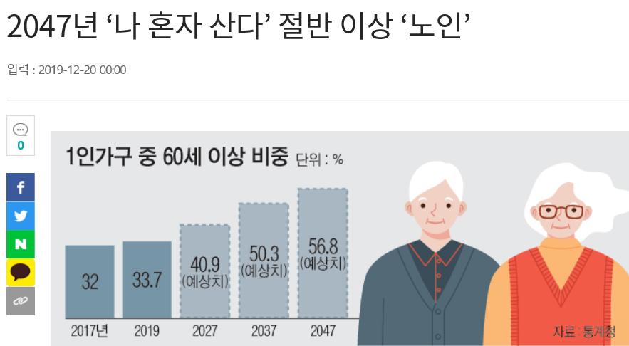
1. 사회적 약자를 위한 IoT
독거노인을 위한 외로움 알리미 IoT
기사 요약
1인 노인가구 급증
20여년 후엔 고령층이 우리나라 1인가구의 절반 이상을 차지할 것으로 분석

Slide 5
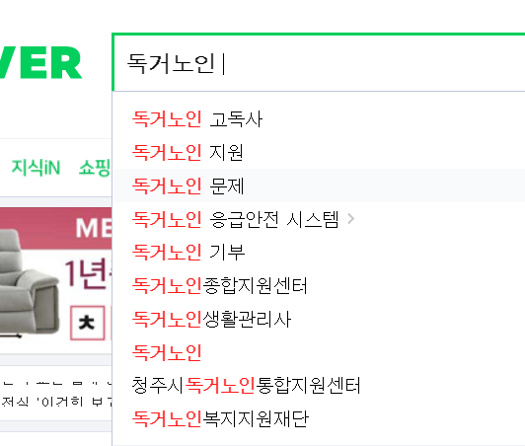
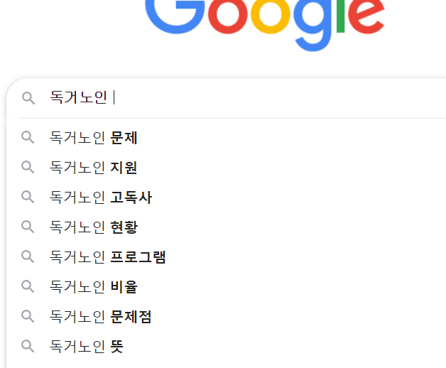
2. 독거 노인에게 발생하는 현상
독거노인을 위한 외로움 알리미 IoT
독거노인 연관검색어 : 고독사, 문제, 지원, 응급안전시스템
N포털
G포털

Slide 6
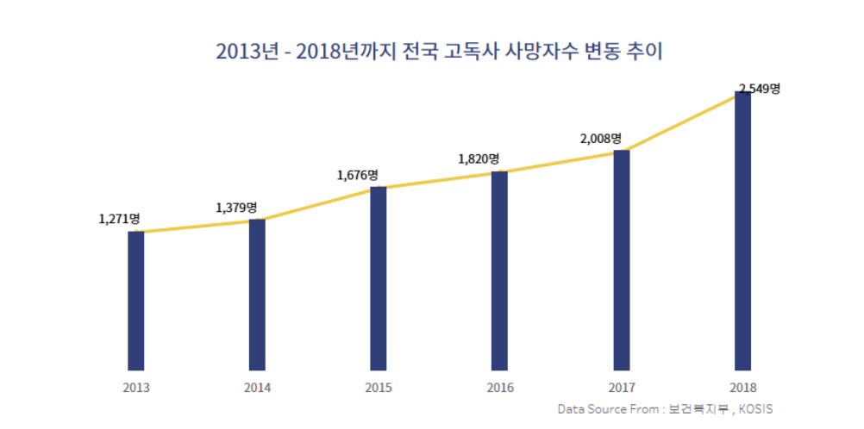
2. 독거 노인에게 발생하는 현상
독거노인을 위한 외로움 알리미 IoT
고독사 사망자수는 5년사이에 2배 이상 증가
고독사는 심각한 사회문제로 대두되고 있다.

Slide 7
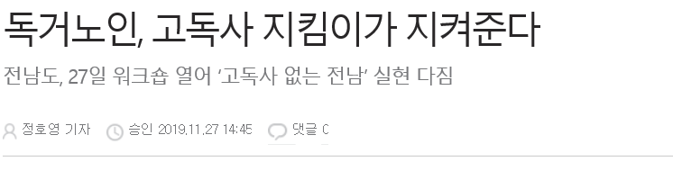
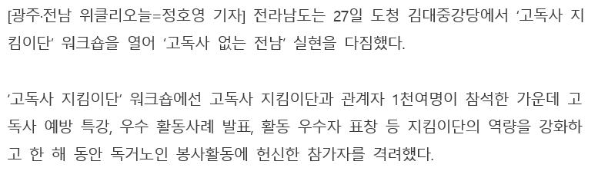
2. 독거 노인에게 발생하는 현상
독거노인을 위한 외로움 알리미 IoT
현재 프로세스
고독사 지킴이단 1천여명이 직접 방문해서 고독사 예방
비효율적!
고독사 예방 IoT를 개발하여 인력 효율성 증대!!

Slide 8
Team 깡통코딩
Ⅱ
개발 추진 내용과 범위
개발 목표
개발 추진 내용과 범위

Slide 9
Ⅱ
개발 추진 내용과 범위
1. 개발 목표
독거노인을 위한 외로움 알리미 IoT
개발 목표
라즈베리파이를 이용한 지문인식 도어락 IoT
카메라 모듈을 이용한 실시간 영상촬영 IoT
지문인식 도어락 IoT와 실시간 영상촬영 IoT를 연동한 웹서버 구축
IoT를 제어할 있는 외로움 알리미 애플리케이션 개발

Slide 10
Ⅱ
개발 추진 내용과 범위
2. 개발 추진 내용과 범위
독거노인을 위한 외로움 알리미 IoT
세부 추진내용 및 범위 – 지문인식 도어락 IoT
Raspberry Pi 3B 사용
지문인식 모듈 사용
255개의 지문 등록/삭제 기능
등록된 지문을 인식시키면 서보모터가 움직이도록 도어락 구현

Slide 11
Ⅱ
개발 추진 내용과 범위
2. 개발 추진 내용과 범위
독거노인을 위한 외로움 알리미 IoT
세부 추진내용 및 범위 – 실시간 영상촬영 IoT
Raspberry Pi 3B 사용
파이캠 카메라 모듈 사용
웹캠 스트리밍 서버 구축
방문자 확인용 실시간 영상촬영 카메라 구현

Slide 12
Ⅱ
개발 추진 내용과 범위
2. 개발 추진 내용과 범위
독거노인을 위한 외로움 알리미 IoT
세부 추진내용 및 범위 – IoT를 연동한 웹 서버
Node.Js를 이용한 웹서버 구현
웹캠 스트리밍 서버 연동을 통해 방문객 확인
버튼을 이용한 출입문 원격제어

Slide 13
Ⅱ
개발 추진 내용과 범위
2. 개발 추진 내용과 범위
독거노인을 위한 외로움 알리미 IoT
세부 추진내용 및 범위 – 애플리케이션 개발
개발 툴 : 안드로이드 스튜디오
안드로이드 웹뷰 방식을 이용하여 반응형 애플리케이션 개발
웹서버와 연동하여 IoT를 제어(도어락 오픈, 실시간영상확인)
도어락IoT에 지문이 인식된 후 일정 시간이 지나면 애플리케이션 알림

Slide 14
Team 깡통코딩
Ⅲ
개발 진행 내용 및 결과
개발 진행 내용 및 최종 결과물

Slide 15
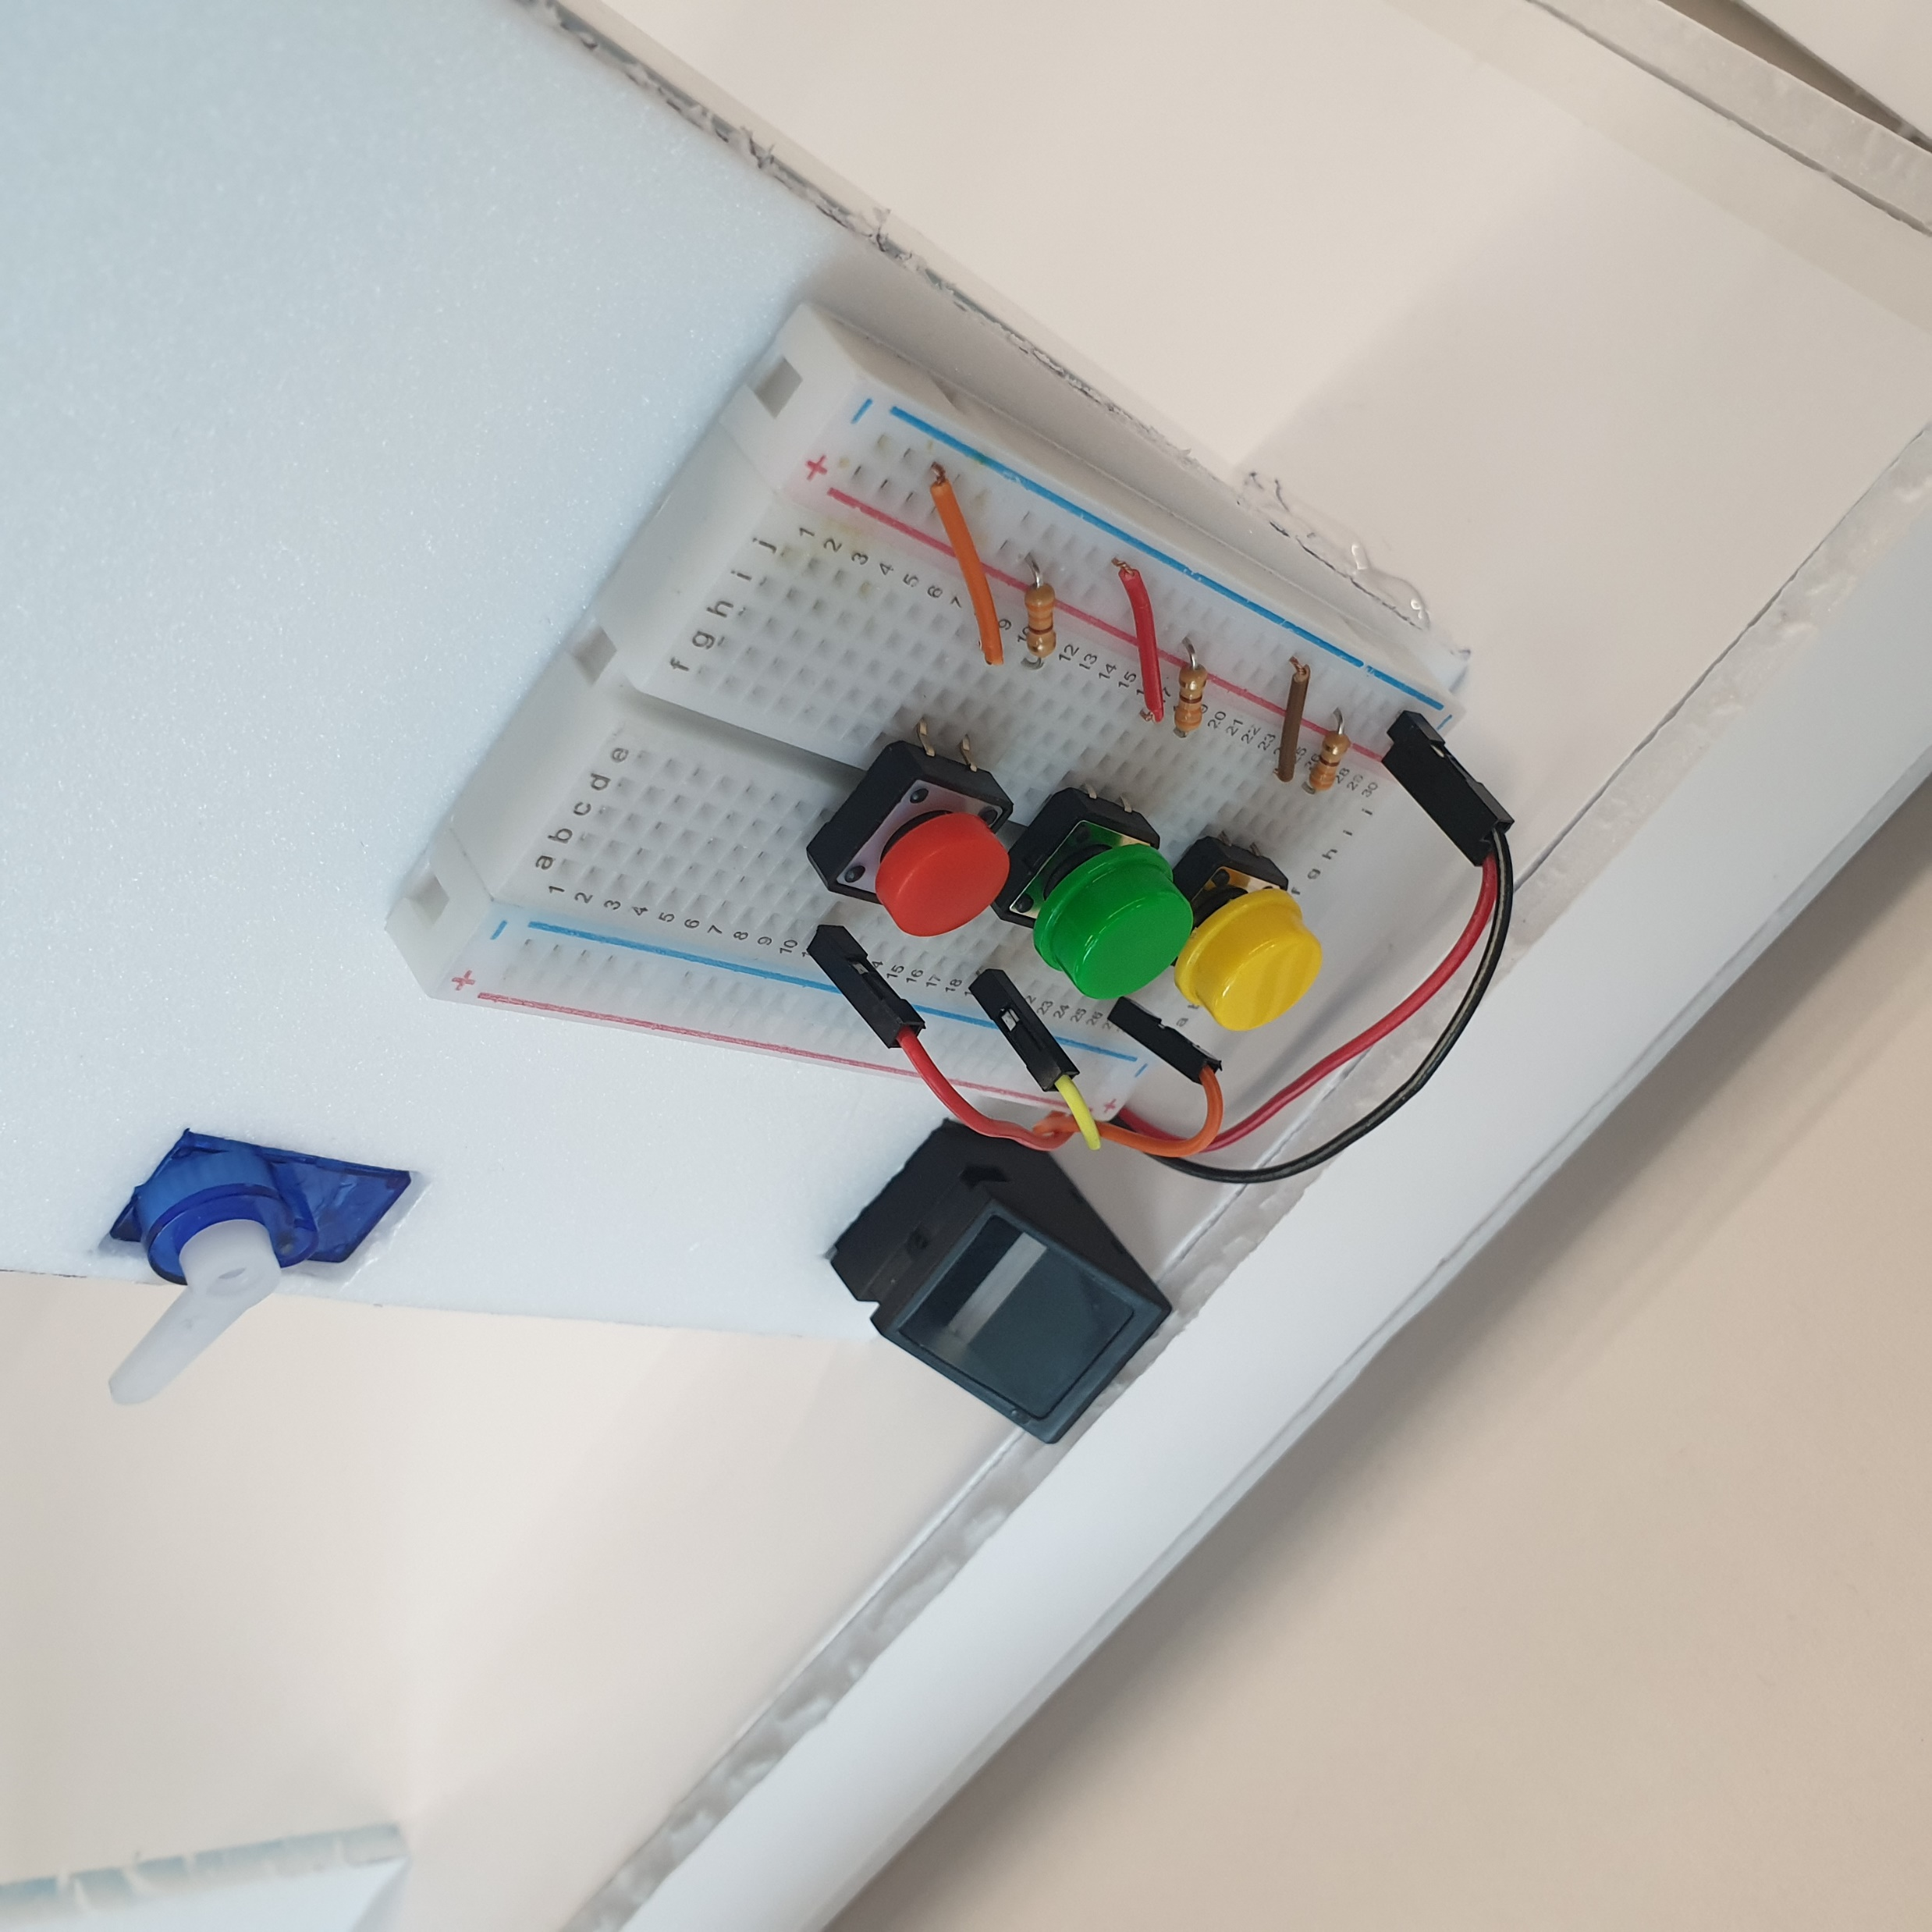
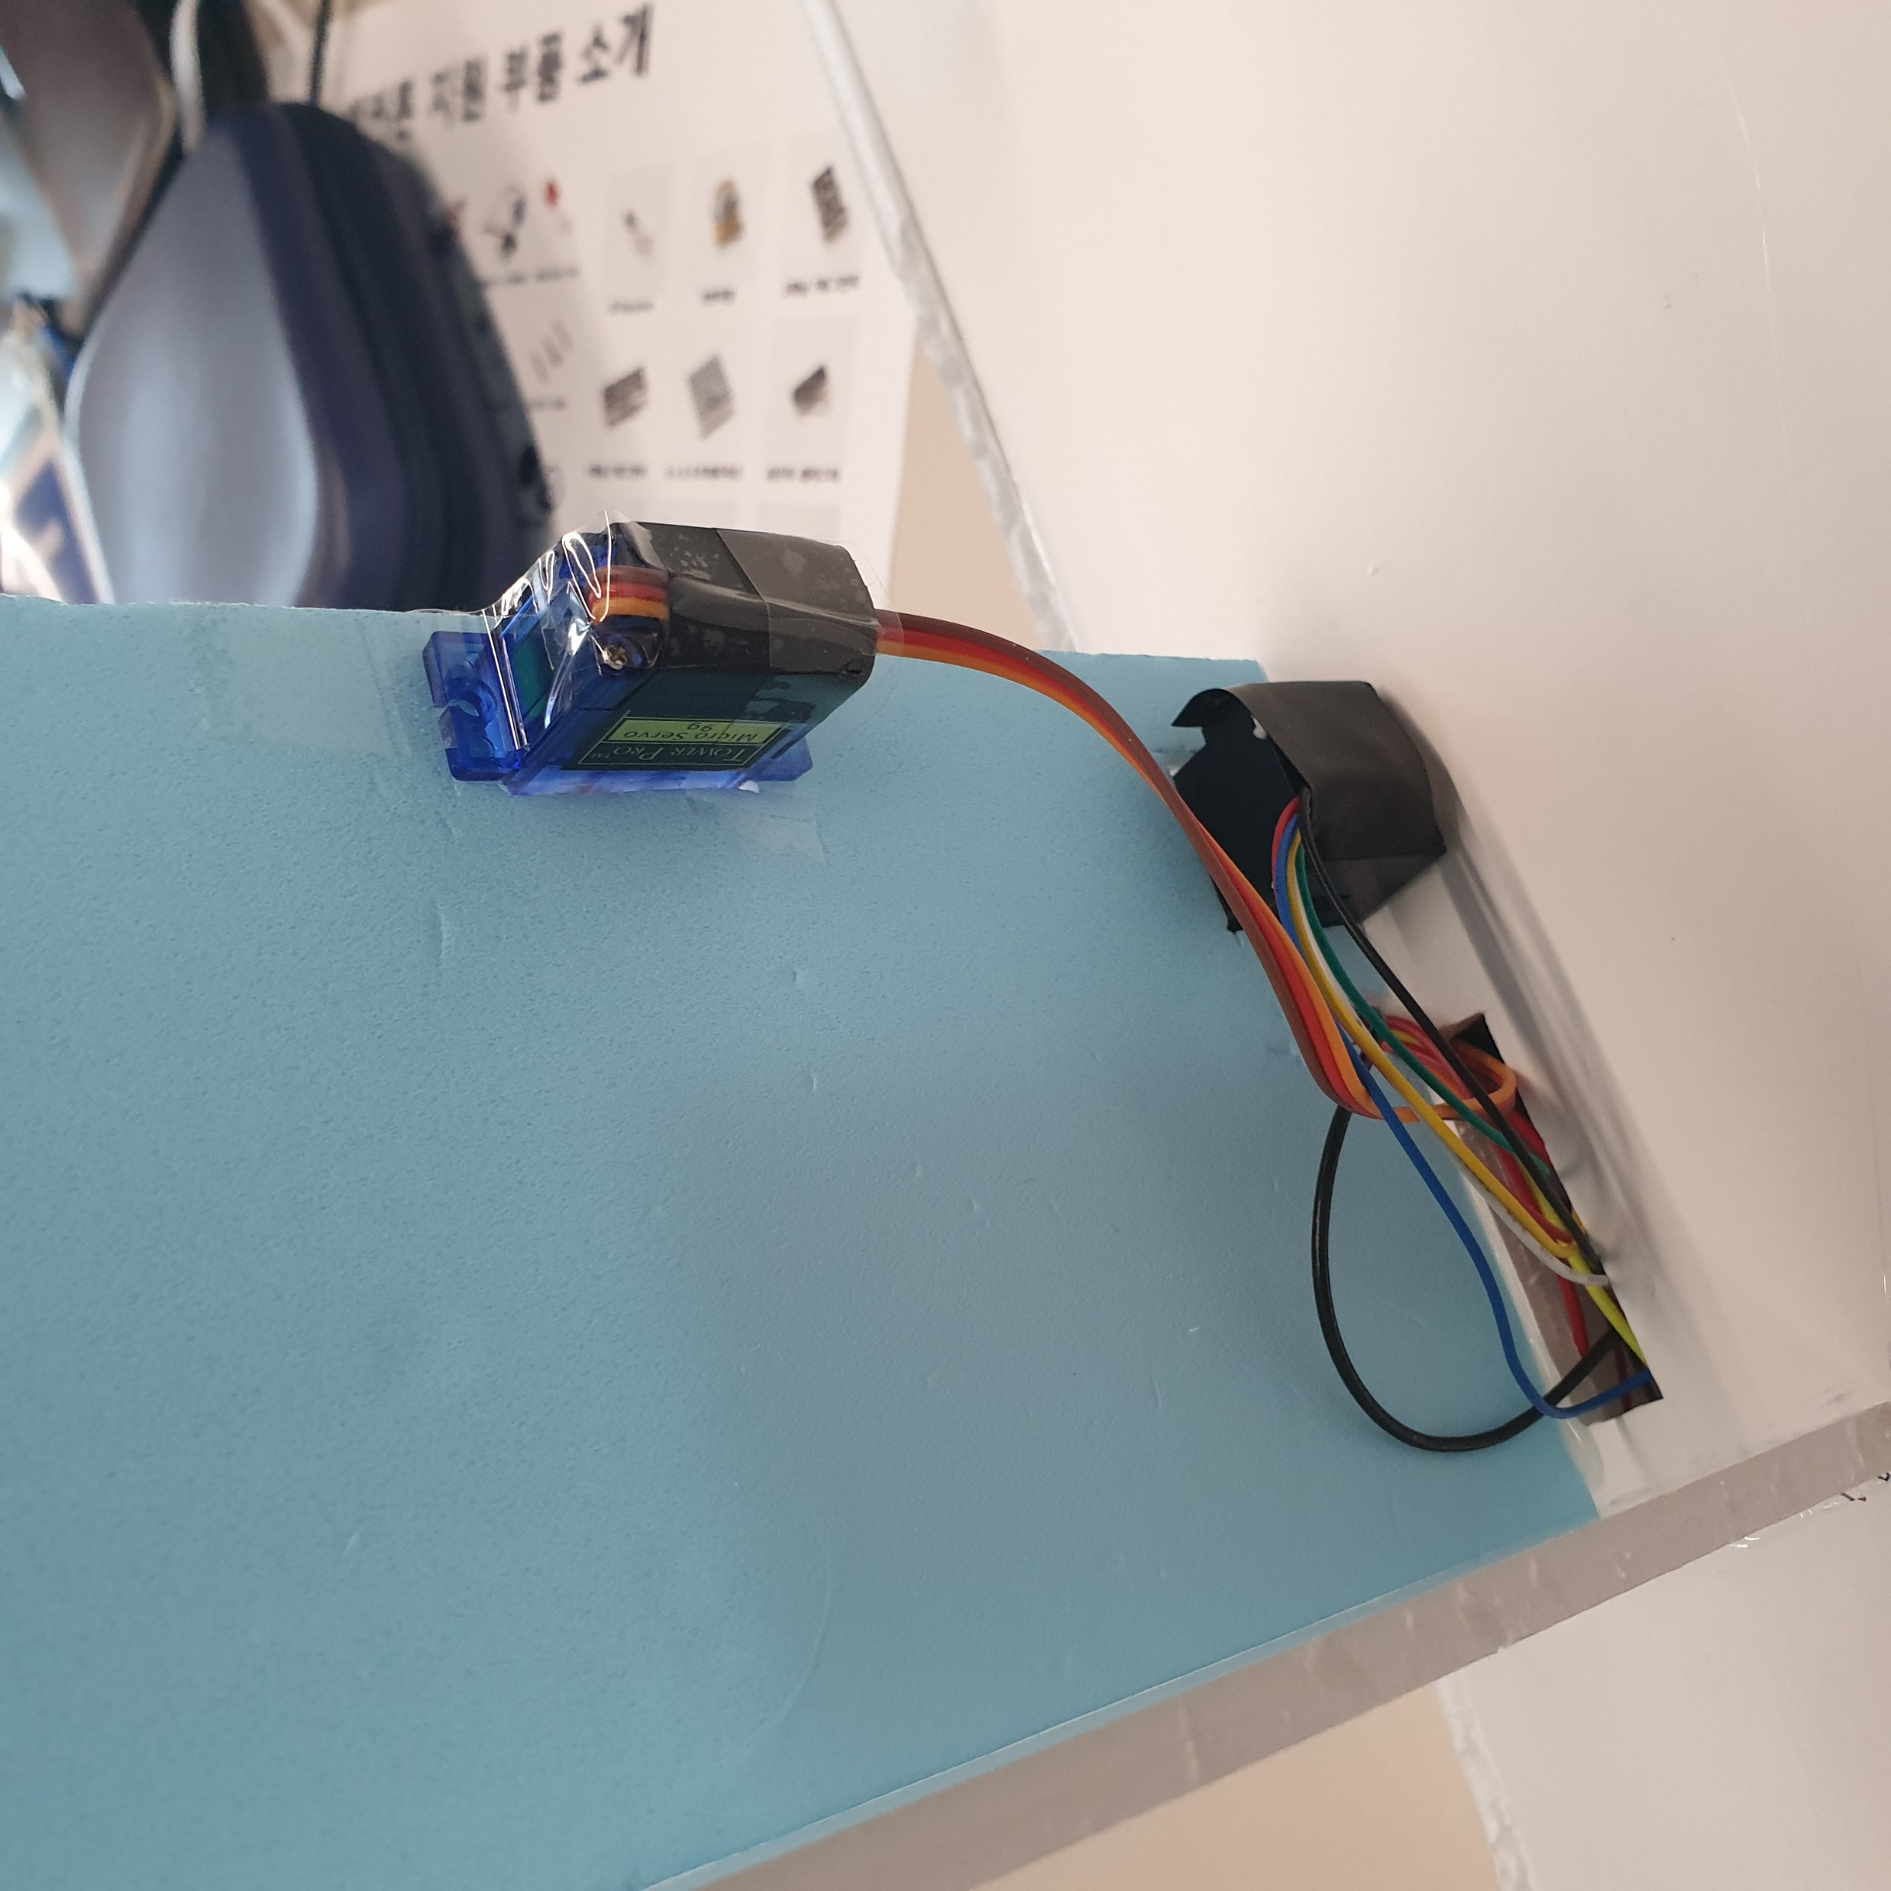
Ⅲ
개발 진행 내용 및 결과
1. 개발 진행 내용 및 최종 결과물
독거노인을 위한 외로움 알리미 IoT
가. 하드웨어 부분
수행 현황 | 최종 산출물
지문인식 HW : 제작 완료 | 지문인식 도어락 HW

Slide 16
Ⅲ
개발 진행 내용 및 결과
1. 개발 진행 내용 및 최종 결과물
독거노인을 위한 외로움 알리미 IoT
나. 소프트웨어 부분
수행 현황 | 최종 산출물
지문 등록, 삭제, 인식을 위한 프로그래밍 | 지문인식 IoT
웹캠 영상을 띄울 수 있는 웹 서버 구축 | 웹캠 스트리밍 웹서버
통합 제어를 위한 웹 서버 구축 | 통합 제어 웹 서버
웹 서버를 연동한 애플리케이션 개발 | 외로움 알리미 애플리케이션

Slide 17
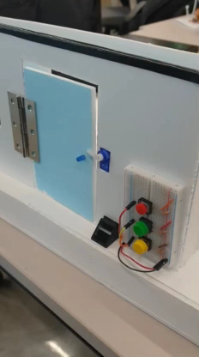
Ⅲ
개발 진행 내용 및 결과
1. 개발 진행 내용 및 최종 결과물
독거노인을 위한 외로움 알리미 IoT
나. 소프트웨어 부분
지문인식IoT
지문인식 시연영상

Slide 18
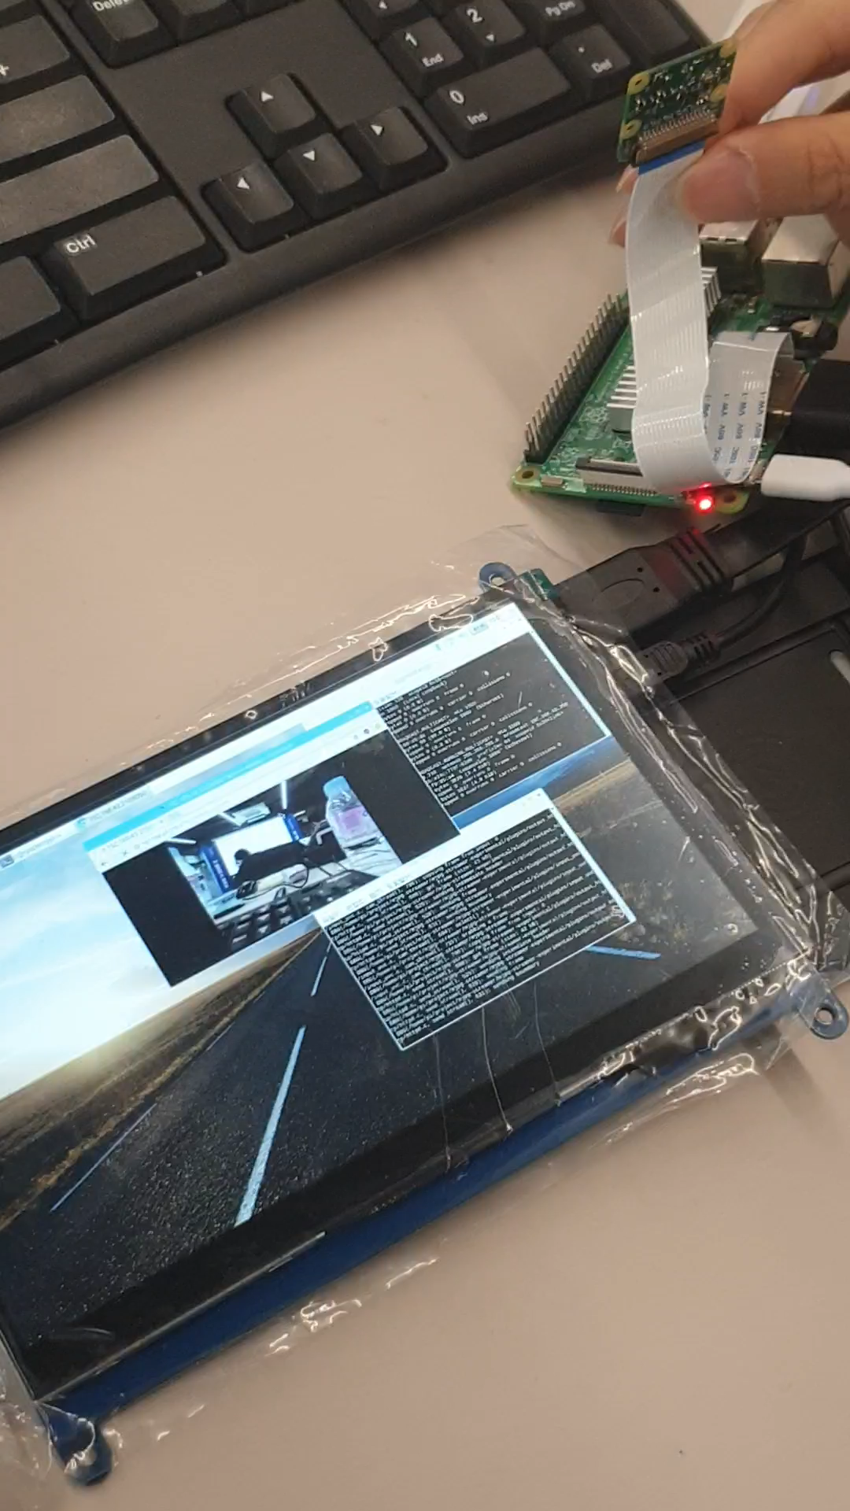
Ⅲ
개발 진행 내용 및 결과
1. 개발 진행 내용 및 최종 결과물
독거노인을 위한 외로움 알리미 IoT
나. 소프트웨어 부분
웹캠 스트리밍 웹서버
웹캠 스트리밍 웹서버 시연영상

Slide 19
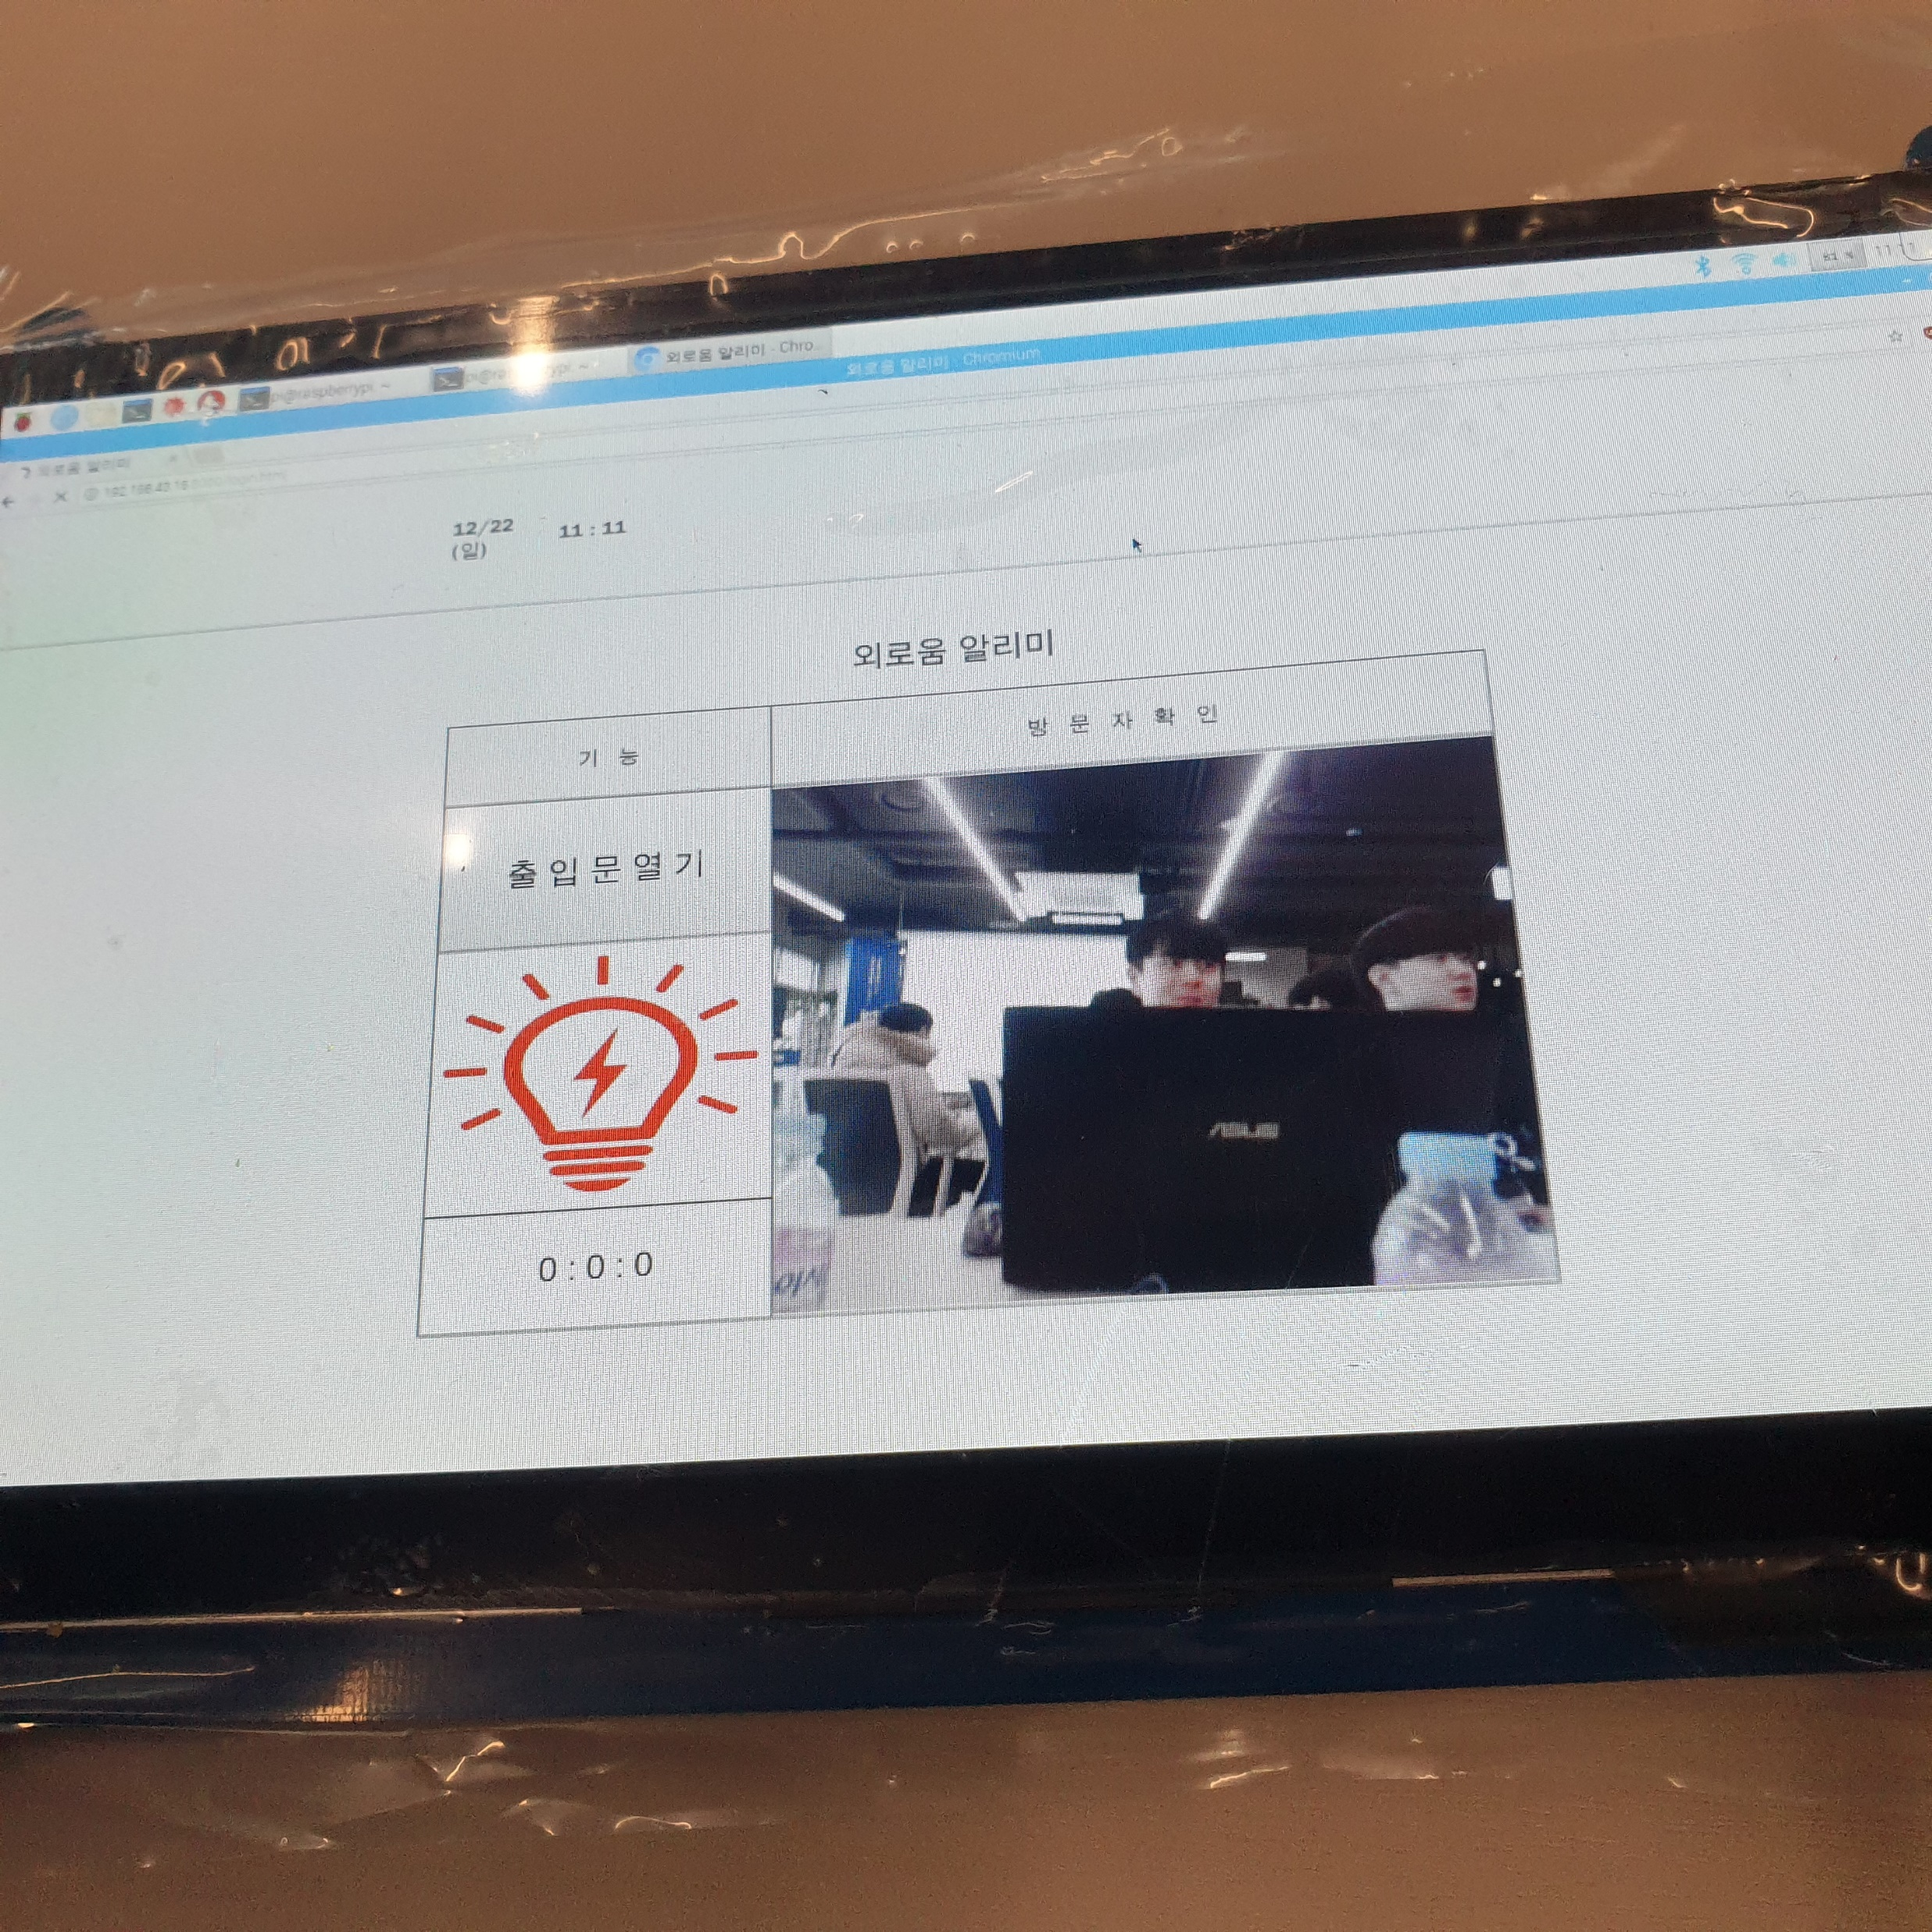
Ⅲ
개발 진행 내용 및 결과
1. 개발 진행 내용 및 최종 결과물
독거노인을 위한 외로움 알리미 IoT
나. 소프트웨어 부분
통합 제어 웹 서버
통합 제어 서버 사진

Slide 20
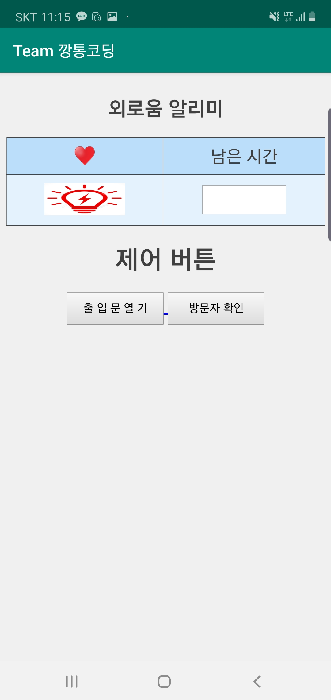
Ⅲ
개발 진행 내용 및 결과
1. 개발 진행 내용 및 최종 결과물
독거노인을 위한 외로움 알리미 IoT
나. 소프트웨어 부분
외로움 알리미 애플리케이션
애플리케이션 사진

Slide 21
Team 깡통코딩
Ⅳ
결론
개발 최종 결과물
기술 구현에 따른 기대 효과

Slide 22
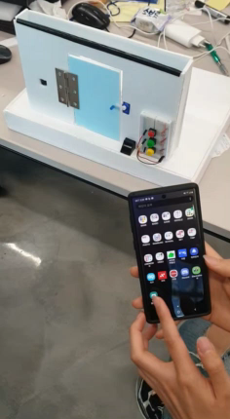
Ⅳ
결론
1. 개발 최종 결과물
독거노인을 위한 외로움 알리미 IoT
독거노인 고독사 예방을 위한 외로움 알리미 애플리케이션
외로움 알리미 애플리케이션을 이용한 도어락 제어
도어락 제어 시연영상

Slide 23
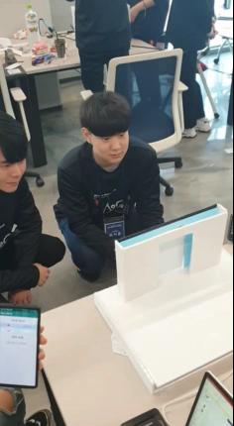
Ⅳ
결론
1. 개발 최종 결과물
독거노인을 위한 외로움 알리미 IoT
독거노인 고독사 예방을 위한 외로움 알리미 애플리케이션
외로움 알리미 애플리케이션을 이용한 방문자 영상확인
방문자 영상확인 시연영상

Slide 24
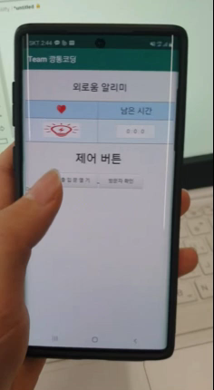
Ⅳ
결론
1. 개발 최종 결과물
독거노인을 위한 외로움 알리미 IoT
독거노인 고독사 예방을 위한 외로움 알리미 애플리케이션
지문인식 도어락 사용 후 일정시간이 지난 후에 애플리케이션 알림
애플리케이션 알림영상

Slide 25
Ⅳ
결론
2. 기술 구현에 따른 기대 효과
독거노인을 위한 외로움 알리미 IoT
지문인식 방식으로 기존 다이얼 방식보다 편한 도어락 오픈
방문자 확인용 웹캠으로 방문자 확인으로 범죄예방
애플리케이션을 이용하여 언제 어디에서도 도어락 오픈
일정 시간동안 도어락을 열지 않으면 애플리케이션 알림 기능으로 독거노인 고독사 예방
중앙 제어 서버를 통한 여러 개의 IoT를 관리함으로써 효율성 증대

Slide 26
감사합니다.
Team 깡통코딩

